Slide 1
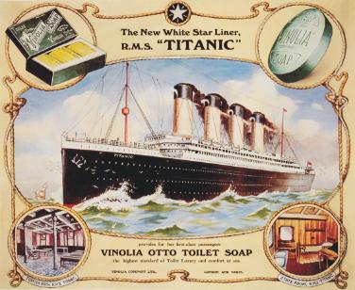

במסגרת הקורס: יישום לשדה חינוכי
תעלומת טביעת ספינת הטיטאניק
בהנחיית ד"ר- רון בלונדר
מגישים: ח'אלד מסאלחה
נרימאן חכים

Slide 2
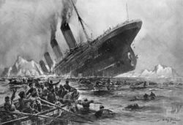
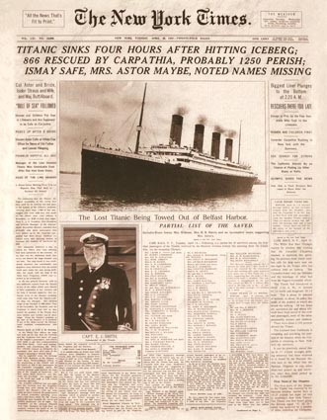
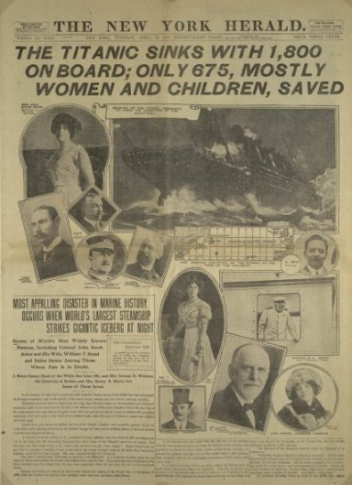
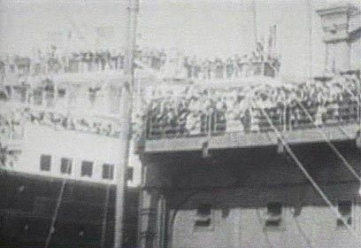
מדוע טבעה הטיטניק?

Slide 3
סיפור טביעתה של ספינת התענוגות "טיטאניק"
(5,4,3)
כולנו מכירים את סיפור טביעתה של ספינת הטיטאניק. סרט שמבוסס על הסיפור הוקרן גם בבתי הקולנוע.
באפריל 1912, שלושה ימים בלבד לאחר שיצאה להפלגה מאנגליה לארה"ב, התנגשה הספינה בקרחון בים הצפוני. שעתיים וארבעים דקות לאחר שנפגעה, שקעה הטיטאניק אל מצולות הים.
כ-1500 מנוסעי אוניית הפאר הענקית מצאו את מותם במעמקי הים. רק חלק מנוסעי האונייה, בעיקר נשים וילדים ניצלו כשמצאו מילוט בסירות ההצלה לשעות חירום.

Slide 4
סיפור טביעתה של הטיטאניק לא נשכח
ממצולות, לאחר 73 שנים,(5,4)
בשנת 1985, הצליח ד"ר רוברט בלרד, מומחה לגיאולוגיה ימית, לגלות בעומק של 3,700 מטרים מתחת לפני הים את הספינה האבודה. היא נמצאה שבורה לשני חלקים, וביניהם היו פזורים שברי פלדה רבים. איתור הטיטאניק, ואיסוף חלקים ממנה, אפשרו למדענים לבצע בדיקות חומרים ולנסות לגלות לאחר כל השנים שעברו את הגורמים שהביאו לטביעתה.

Slide 5
להלן עובדות שעלו מחקירת הטביעה של הטיטניק:
גוף הספינה נעשה מפלדה (תערובת של ברזל ופחם).
בפלדה היו זיהומים של היסודות גפרית וזרחן.
דופן האוניה התנגש בקרחון ענק.
הטמפרטורה ששררה בזמן ההתנגשות היתה: Cº 2– .

Slide 6
דף עבודה
היעזרו בעובדות שעלו מהחקירה ובחומר הרקע המצורף לדף העבודה וענו על השאלות הבאות:
נסו לפענח את סיבת/ות טביעתה של ספינת הטיטניק.
חפשו מידע אודות אסונות בעידן המודרני שקרו בין היתר בגלל כשל בתכונה/ות של חומרים.
איזה תכונות צריכות להיות לחומר שממנו עשוי גוף האוניה? מדוע?
מה יכול להיות דומה ומה שונה בתכונות של חומר/ים שממנו/מהם עשוי גוף של חללית לעומת החומר/ים שממנו/מהם עשוי גוף של אונייה? נמקו!

Slide 7
פענוח התעלומה (5)
מבדיקת הפלדה שנלקחה מהטיטאניק עלה שבטמפ' שמתחת לאפס מעלות צלזיוס התרחש מעבר של החומר ממצב משיך למצב פריך. מעבר כזה שקרוי בשפה המדעית בשם מעבר "משיך-פריך", גרם לסדיקת דופן האוניה בזמן ההתנגשות עם הקרחון, חור נפער בדופן, מים נכנסו לסיפון והספינה החלה לטבוע.

Slide 8
ועוד...
(4,5)
מניתוח האסון עולה, כי המעבר משיך-פריך שאירע בטמפרטורות הנמוכות ששררו במי הים הצפוני הוא אחד הגורמים העיקריים להתקדמות סדקים ולכשל הקטלני בספינה. נמצא כי תכולה גבוהה של היסודות גפרית וזרחן בפלדה היא האחראית להפיכת החומר לפריך בטמפרטורות נמוכות. חשוב לציין, כי הפלדה שממנה נבנתה הטיטאניק לא היתה האשמה הבלעדית לטביעתה של הספינה.
הטיטאניק טבעה בשל רצף של נסיבות, ביניהם:
1. התנגשות במהירות גבוהה בקרחון עצום-ממדים.
2. הטמפרטורות הנמוכות ששררו בים הצפוני.
3. אי הבחנת הקרחון בזמן ע"י צוות האונייה.

Slide 9
דיון קבוצתי
אחרי שקיבלתם השיקולים שנלקחים בחשבון בעת תכנון החומרים שמהם נבנה גוף האונייה בעידן המודרני,
האם אסון דומה יכול להתרחש היום?

Slide 10
בעידן המודרני:
א) ניתן להבחין בקרחונים ממרחק רב ולמנוע התנגשות מעין זו. הראיה נעשית באמצעות אמצעי ניווט וקשר משוכללים.
ב) תכנון ספינות בכלל והחומרים שמהם הן נבנות בפרט נתונים לתקנים מחמירים.
ג) הקשר בין מבנה החומר והרכבו ובין תכונותיו מובנת כיום באופן יותר יסודי ומעמיק.
ד) הפלדות שמהן בונים את גופי הספינות הן משיכות בהרבה מהפלדה שממנה נבנה גוף הטיטניק. המעבר משיך- פריך מתרחש בטמפרטורות נמוכות בהרבה מהטמפרטורות שיכולות לשרור באוקיינוסים.
Notes:
בעידן המודרני:
א) ניתן להבחין בקרחונים ממרחק רב ולמנוע התנגשות מעין זו. הראיה נעשית באמצעות אמצעי ניווט וקשר משוכללים.
בתכנון ספינות בכלל והחומרים שמהם הן נבנות בפרט נתונים לתקנים מחמירים.
ג) הקשר בין מבנה החומר והרכבו ובין תכונותיו מובנת כיום באופן יותר יסודי ומעמיק.
ד) הפלדות שמהן בונים את גופי הספינות הן משיכות בהרבה מהפלדה שממנה נבנה גוף הטיטניק. המעבר משיך- פריך מתרחש בטמפרטורות נמוכות בהרבה מהטמפרטורות שיכולות לשרור באוקיינוסים.

Slide 11
מקורות
http://www.e-mago.co.il/Editor/science-1731.htm
http://www.agnon.bravehost.com/Images/mecani.htm
http://www.ifeel.co.il/page/4255 (גיליון 103 של "גליליאו)
http://sites.google.com/site/polymorphismmyhomepage/investigating-material-failures
http://www.haayal.co.il/story?id=2868&NewOnly=2&LastView=2007-06-30%2018:52:13
http://sites.google.com/site/my123worldsite/dictionary
ספר "מבוא להנדסת חומרים"- דר' אלון,ד.ג. ברנדון,ש.נדיב,א.רוזן
פרקים (1, 7ו 13)

